Slide 1
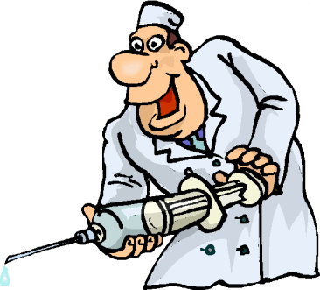
« Я уколов не боюсь, если надо – уколюсь»
Муниципальное казённое дошкольное общеобразовательное учреждение детский сад № 3 «Солнышко» Подготовила :воспитатель Нугманова Б.Б. ,Меркулова Е.Н.

Slide 4
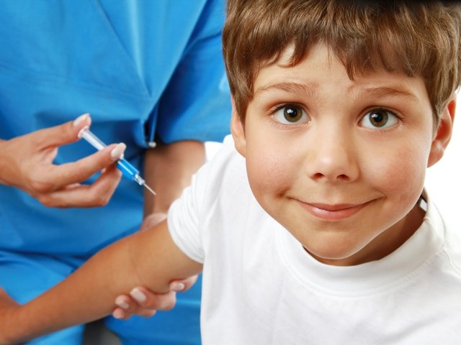

Slide 5
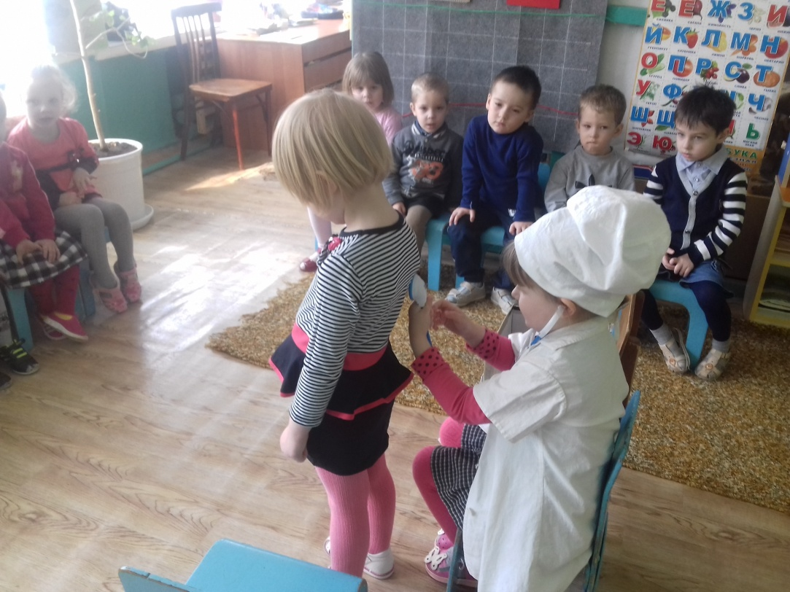
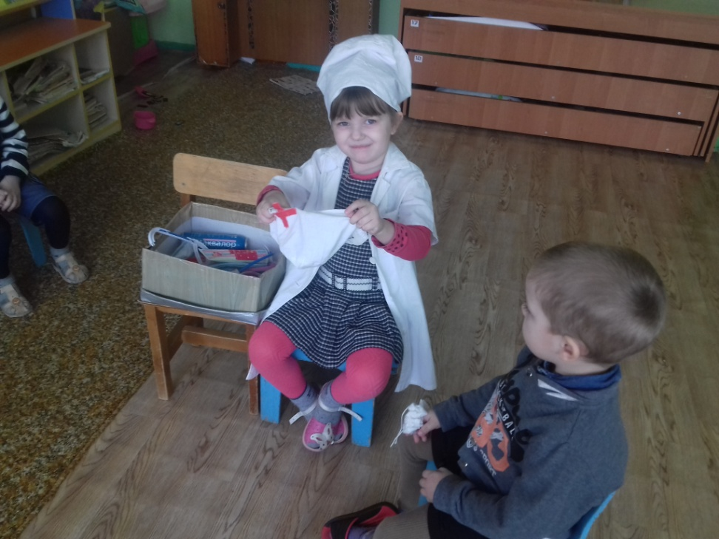

Slide 6
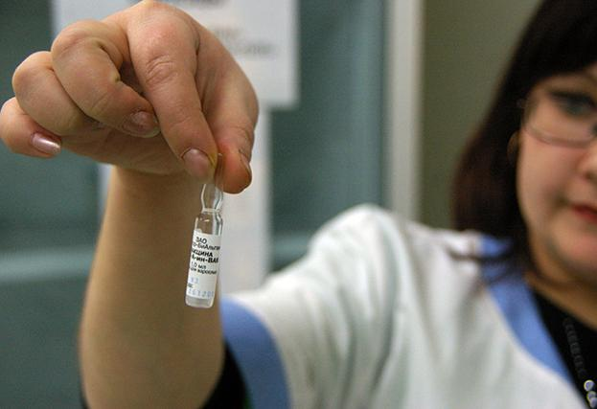

Slide 7
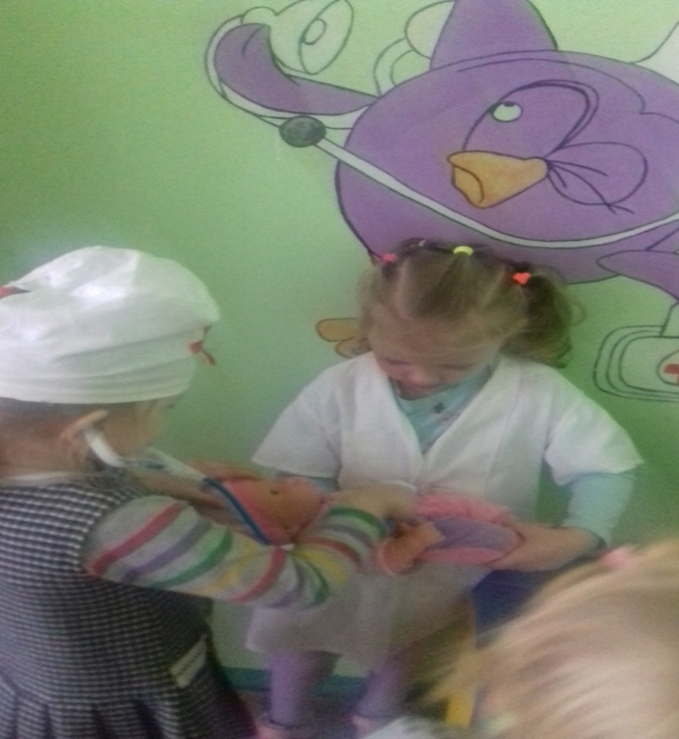
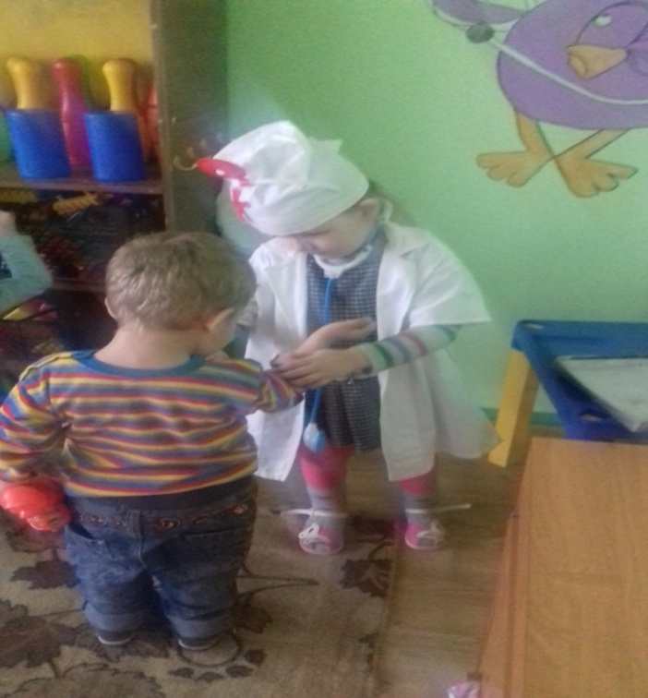

Slide 8
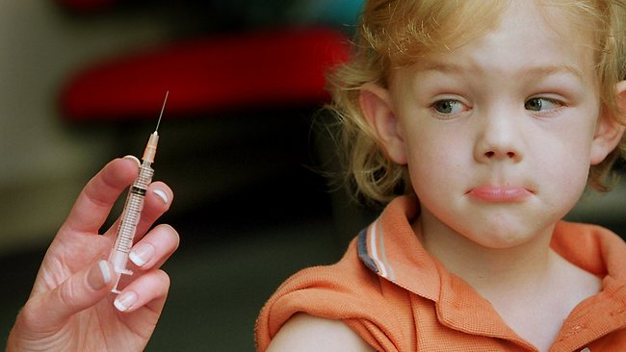
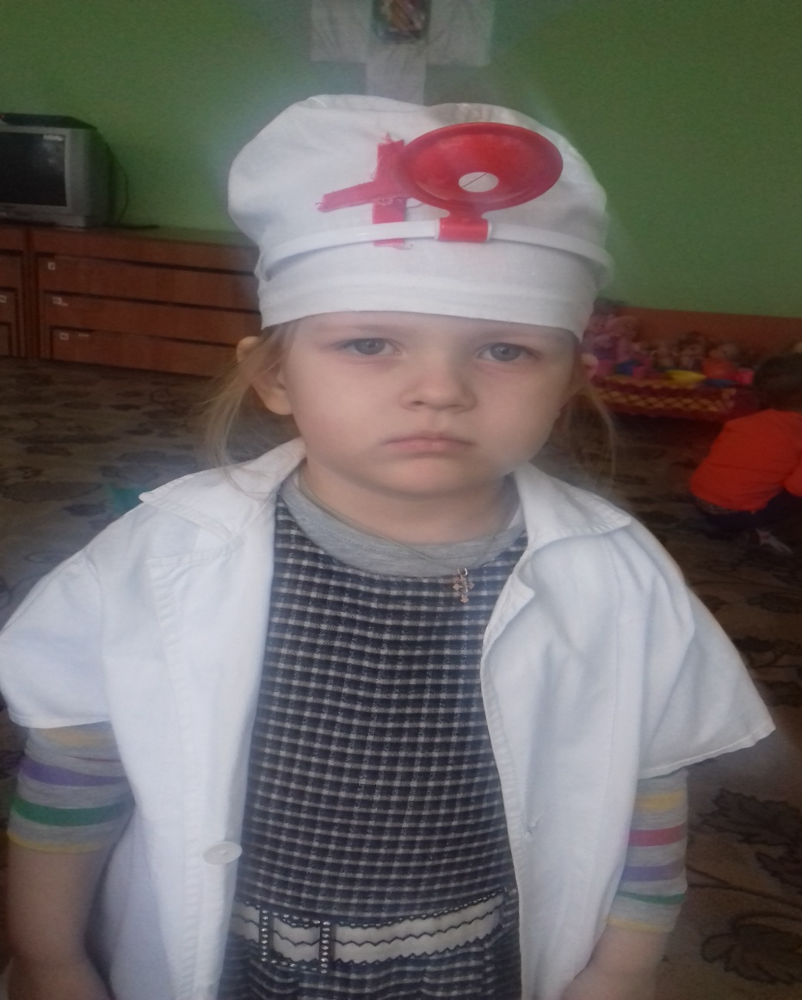
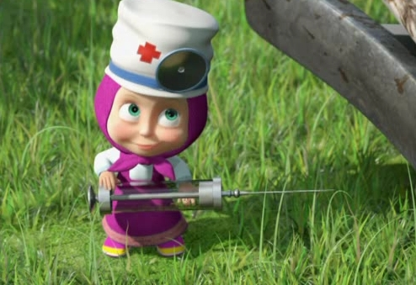

Slide 9
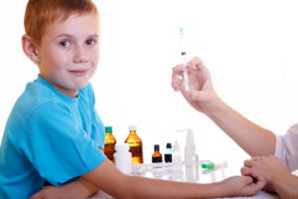

Slide 10
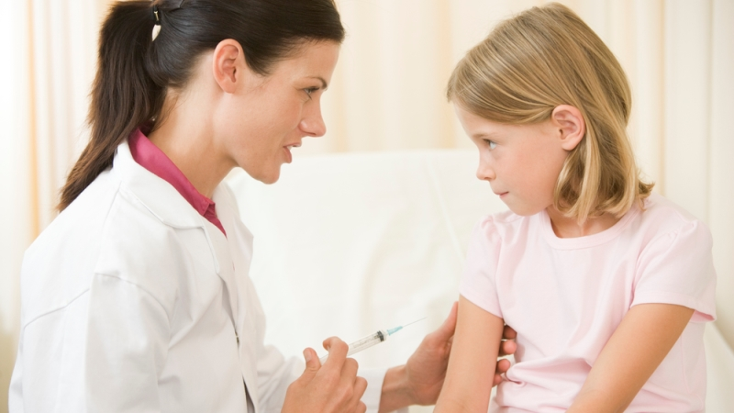
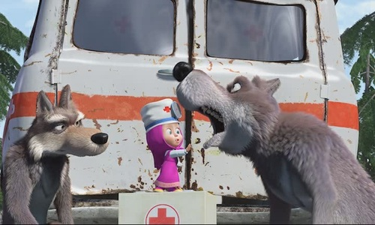

Slide 11
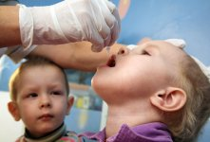
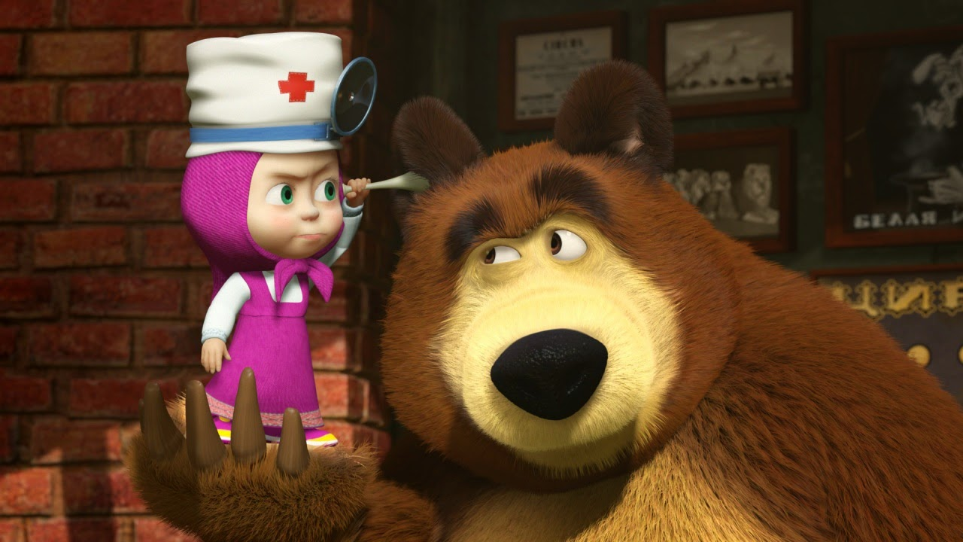

Slide 12
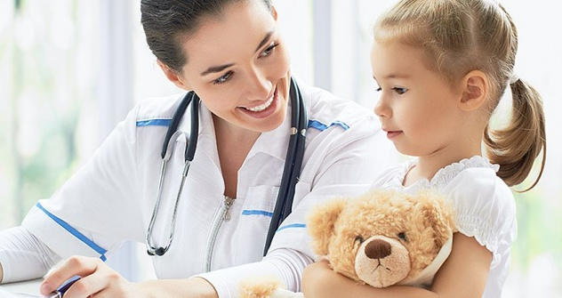

Slide 13
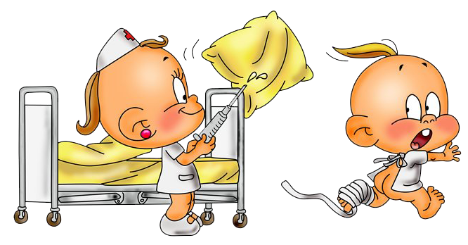

Slide 15
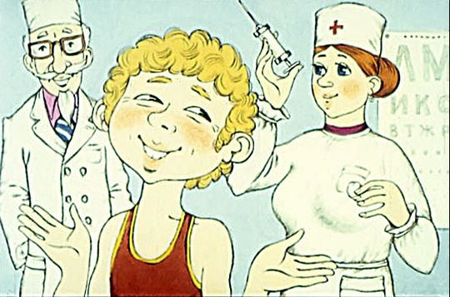
— На прививку! — Вы слыхали? Это нас!.. Это нас!.. Это нас! Я уколов не боюсь: если надо — уколюсь!
- На прививку вызывают, братцы, нас!

Slide 16
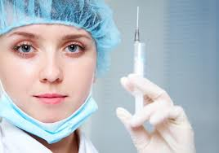
Это только трус боится на укол идти к врачу. Лично я при виде шприца улыбаюсь и шучу.
На прививку, третий класс, третий класс, третий класс!
Вы слыхали, это нас, это нас, это нас!
Я уколов не боюсь, если надо – уколюсь,
На прививку вызывают, братцы, нас.

Slide 17
Я вхожу одним из первых в медицинский кабинет. У меня стальные нервы или нервов вовсе нет! На прививку, третий класс, третий класс, третий класс!
Вызывали, это нас, это нас, это нас!
Я уколов не боюсь, если надо – уколюсь.
На прививку вызывают, братцы, нас.

